Slide 1
ТЕКСТ, ССЫЛКИ И ИЗОБРАЖЕНИЯ
Мухина Юлия Рамилевна

Slide 2
ТЕКСТ

Slide 3
Теги для текста
<p>Тэг-выделитель для <mark>подсветка</mark> текста</p>
<p><del>Удаленный текст</del></p>
<p><s>Зачеркнутый</s></p>
<p><ins>Строка - дополнение к документу</ins></p>
<p><u>Подчеркнутая</u></p>
<p><strong>Жирный текст</strong></p>
<p><b>Жирный текст</b></p>
<p><em>Курсив</em></p>
<p><i>Курсив</i></p>

Slide 4
Теги для текста
<p>x<sup>2</sup></p> x²
<p>H<sub>2</sub>O</p> H₂O

Slide 5
Теги для текста
<q>цитата в тексте</q>
<blockquote>
Блок с цитатой
<cite>источник</cite>
</blockquote>
<time datetime="2020-08-19T10:00">
10:00 19.08.2020
</time>
<address>улица Пушкина, дом Колотушкина </address>

Slide 6
CSS правила для текста
font-size:16px;
line-height: normal;
font-family: "PT Sans", "Arial", sans-serif;
font-weight: bold;
text-align: center; /* left, right, justify */
vertical-align: middle; /* top, bottom, baseline*/
color: black;

Slide 7
CSS правила для текста
text-decoration: underline;
font-style:italic;
text-transform: uppercase;
padding
margin

Slide 8
Единицы измерения
Абсолютные (px, cm, mm и др)
font-size: 1cm;
font-size: 38px;
width:500px;
Относительные (em, rem, % и др)
font-size: 2em;
font-size: 2rem;
width:50%;

Slide 9
Цвета
Табличные цвета - https://colorscheme.ru/html-colors.html
Шестнадцатеричный код - #RRGGBB или #RGB: #e0b743, #ffbb00 (#fb0)
Функция rgb(r, g, b) – rgb(255, 0, 0)
Функция rgba(r, g, b, a) – rgba(0, 0, 0, 0.5)

Slide 10
Шрифты
serif — шрифты с засечками (антиквенные), типа Times;
sans-serif — рубленные шрифты (шрифты без засечек или гротески), типичный представитель — Arial;
cursive — курсивные шрифты;
fantasy — декоративные шрифты;
monospace — моноширинные шрифты, ширина каждого символа в таком семействе одинакова (шрифт Courier).
Google Fonts - https://fonts.google.com/

Slide 11
Списки
Неупорядоченные ul
Упорядоченные ol
Списки описания dl

Slide 12

Неупорядоченные списки
<p>Горячие напитки:</p>
<ul>
<li>чай</li>
<li>какао</li>
<li>кофе</li>
</ul>

Slide 13
Атрибуты неупорядоченного списка
<ul type="disc | circle | square">...</ul>

Slide 14

Упорядоченный список
<p>Рейтинг моих любимых горячих напитков:</p>
<ol>
<li>кофе</li>
<li>чай</li>
<li>какао</li>
</ol>

Slide 15
Атрибуты упорядоченного списка
<ol type="A | a | I | i | 1">...</ol>
<ol start="число">…</ol>
<ol reversed>…</ol>

Slide 16
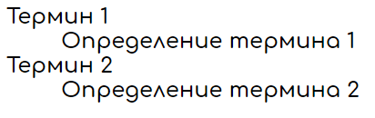
Список определений
<dl>
<dt>Термин 1</dt>
<dd>
Определение термина 1
</dd>
<dt>Термин 2</dt>
<dd>
Определение термина 2
</dd>
</dl>

Slide 17
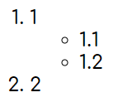
Вложенные списки
<ol>
<li>1
<ul>
<li>1.1</li>
<li>1.2</li>
</ul>
</li>
<li>2</li>
</ol>

Slide 18
Стили для списков
list-style
http://htmlbook.ru/css/list-style

Slide 19
Задание
Создайте в личном сайте верстальщика список статей (как неупорядоченный список). Минимум 5-6 названий статей.
Примерные названия статей:
Что такое HTML и как его изучать?
Топ лучших редакторов html-кода
Определение структуры сайта
Список терминов
…

Slide 20

Задание
В папке нашего проекта, создайте новый файл article1.html
Определите структуру этого документа как на рисунке
В тексте вы должны использовать различные теги для текстовых блоков (для дат, времени, цитат, выделения и т.д.)
Аналогично создайте еще несколько страниц со статьями (минимум 3 страницы).
Одна из страниц должна быть со списком терминов, оформленных как список определений

Slide 21
Задание
Необходимо использовать следующие теги:
заголовки h1-h6,
параграфы p,
списки (ol, ul, li, dl, dt, dd),
теги для цитат (q, blockquote) и источников (cite),
теги, задающие клавиши и их сочетания (kdb) и код (code)
тег задания даты и времени time,
тег важности storng, тег акцентирования внимания em,
теги исправления (del, ins) и др.

Slide 22
Ссылки

Slide 23
Тег a
<a href="URL">...</a>
<a href="img/xxx.jpg">Посмотрите на эту фотографию!</a>
<a href="article1.html">Статья 1</a>

Slide 24
Адреса
Абсолютные
<a href="С:/site/article1.html">Статья 1</a>
<a href="http://htmlbook.ru/">Справочник по HTML</a>
Относительные
<a href="article1.html">Статья 1</a>

Slide 25
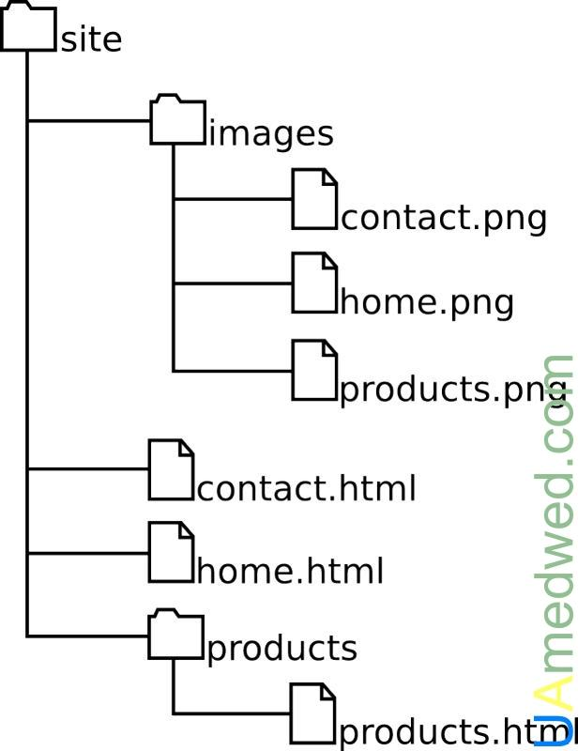
Относительные адреса
contact.html
product/products.html
/
../images/contact.png

Slide 26
Ссылки на файл
<a href="file.pdf" >Открыть в браузере</a>
<a href="file.pdf" download>Скачать</a>
<a href="file.pdf" download rel="noopener"> Скачать со сторонних сервисов</a>

Slide 27
Якоря
<img src="logo.png" id="top">
…
<a href="#top">наверх</a>

Slide 28
Задание
На главной странице сайта в разделе Мои статьи названия статей сделайте ссылками на страницы со статьями
На каждой страницы со статьей текст «На главную» сделайте ссылкой на главную страницу

Slide 29
Задание
В одной из статей выделите части и озаглавьте их (подумайте заголовками какого уровня должны быть эти заглавия).
Каждое заглавие должно содержать индивидуальный идентификатор.
В начале статьи (после заглавия статьи) сделайте оглавление. Каждый пункт оглавления должен быть ссылкой на соответствующую часть статьи.
В футере сайта параграф «Вы также можете найти меня здесь» сделайте ссылкой на свою персональную страницу (vk, портал и т.д.).

Slide 30
Изображения

Slide 31
Тег img
<img src="logo.png">
<img src="logo.png" width="300px">
<img src="logo.png" width="300px" height="300px">
<img src= "photo.png" alt="Фотография автора">
<a href= "about.html">
<img src="photo.png" alt="Фотография автора">
</a>

Slide 32
Теги figure и figcaption
<figure>
Схема, график, диаграмма или код
<figcaption>Подпись к содержимому</figcaption>
</figure>

Slide 33
Форматы графических файлов
Растровые формат
JPG
GIF
PNG (8 и 24)
Векторный формат
SVG

Slide 34


jpg и png

Slide 35
gif и png

Slide 36
Задание
В статьях разместить минимум три изображения с подписями к ним, с альтернативным текстом.
Оформите картинки с помощью CSS-стилей:
border,
border-radius,
box-shadow.
На сайте fontawesome.com/ выбрать иконку для логотипа сайта и установить ее на сайте.
В футер добавьте несколько иконок социальных сетей. Иконки можно найти на сайте fontawesome.com/ или icons.getbootstrap.com/. Сделайте картинки ссылками на соответствующие социальные сети. Футер должен быть одинаковым на всех страницах.

